Slide 1
Báo cáo tiến độ
Đại học Bách Khoa Hà Nội
Trường Công nghệ Thông tin và Truyền thông
Môn: IOT và Ứng dụng
Đề tài: Hệ thống nhà thông minh
GVHD: TS. Phạm Ngọc Hưng
Đỗ Minh Đức 20200158
Phạm Duy Tùng 20200573
Trương Đăng Biển 20200063
Đỗ Đức Mạnh 20200383

Slide 2
Mục lục
Đặt vấn đề
Giới thiệu đề tài
Thiết kế hệ thống
Phân chia công việc
Công việc trong tương lai

Slide 3
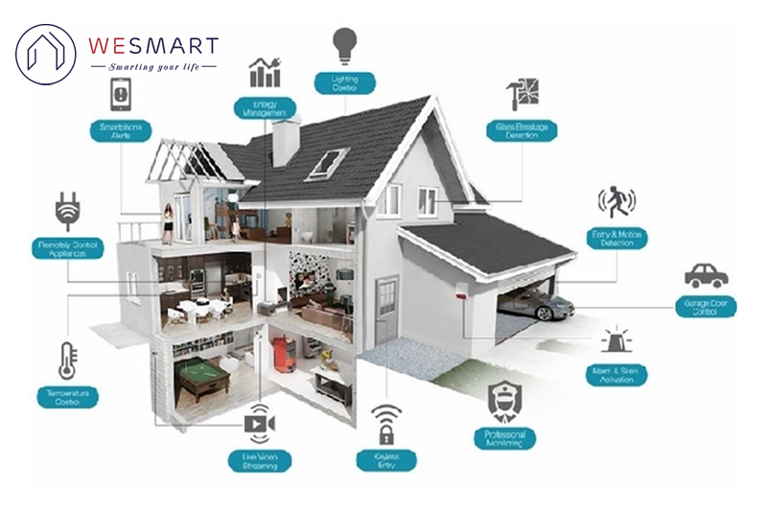
I. Đặt vấn đề
Trong thời đại ngày nay, sự tiện lợi và tự động hóa trong quản lý nhà cửa là một xu hướng ngày càng phổ biến. Hệ thống Nhà thông minh sử dụng Internet of Things (IoT) không chỉ giúp tối ưu hóa việc sử dụng năng lượng mà còn mang lại trải nghiệm sống hiện đại, an toàn và thuận tiện.
Notes:
Trong thời đại ngày nay, sự tiện lợi và tự động hóa trong quản lý nhà cửa là một xu hướng ngày càng phổ biến. Hệ thống Nhà thông minh sử dụng Internet of Things (IoT) không chỉ giúp tối ưu hóa việc sử dụng năng lượng mà còn mang lại trải nghiệm sống hiện đại, an toàn và thuận tiện. Trong đồ án này, chúng ta tập trung vào hai khía cạnh quan trọng của Nhà thông minh: giám sát môi trường nội thất và điều khiển cửa.

Slide 4
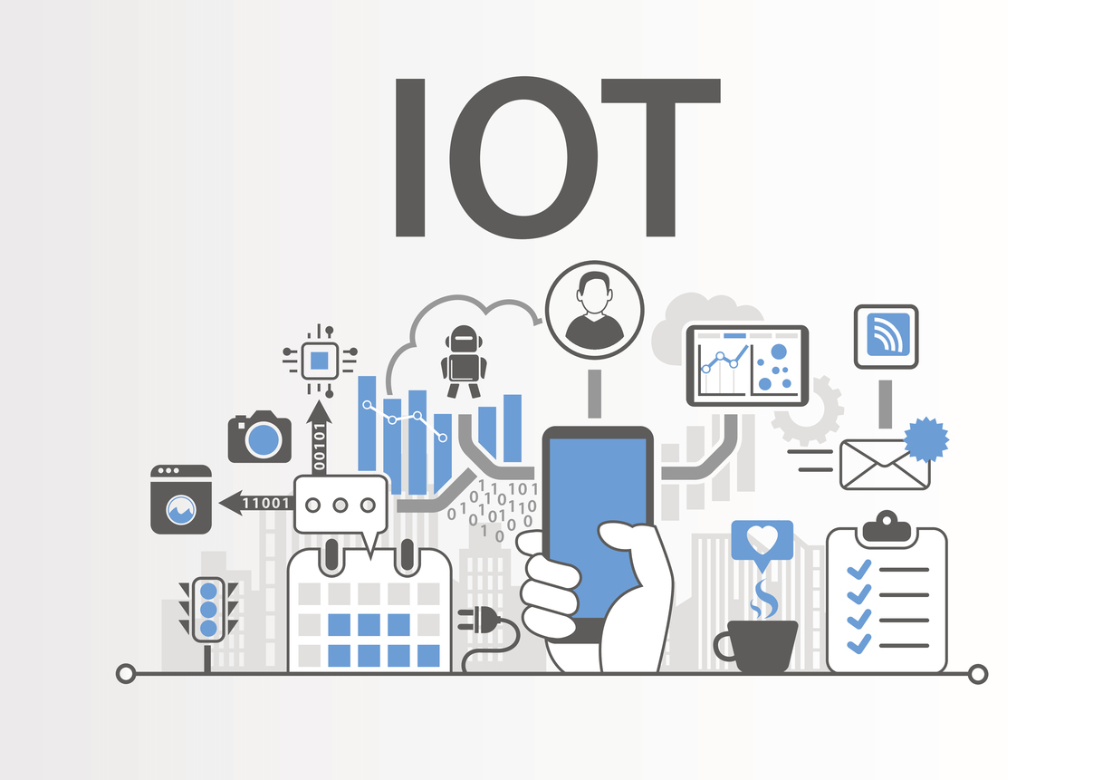

II. Giới thiệu đề tài
Đề tài này tập trung vào việc phát triển một hệ thống Nhà thông minh IoT, nơi các cảm biến nhiệt độ DHT11 giúp giám sát môi trường.
Đồng thời, sự tích hợp với Arduino và module RFC mở ra khả năng điều khiển cửa từ xa, mang lại lợi ích về an ninh và tiện ích cho người sử dụng.
Notes:
Đề tài này tập trung vào việc phát triển một hệ thống Nhà thông minh IoT, nơi các cảm biến nhiệt độ DHT11 và cảm biến lượng nước sẽ giúp giám sát môi trường nội thất và quản lý nguồn nước một cách thông minh. Đồng thời, sự tích hợp với Arduino và module RFC mở ra khả năng điều khiển cửa từ xa, mang lại lợi ích về an ninh và tiện ích cho người sử dụng.

Slide 5
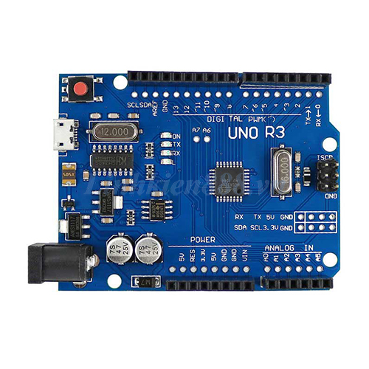
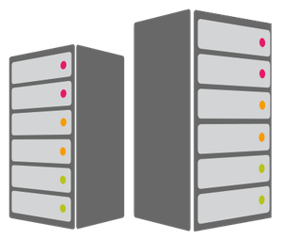
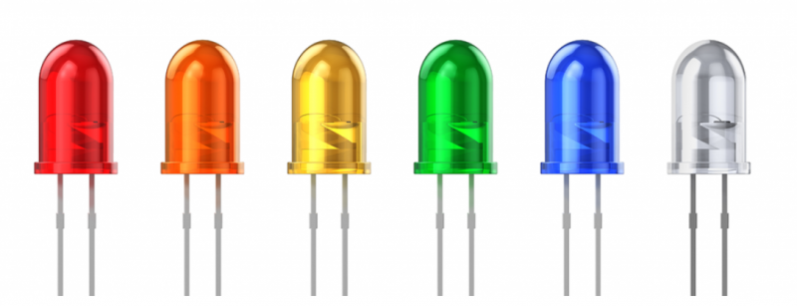
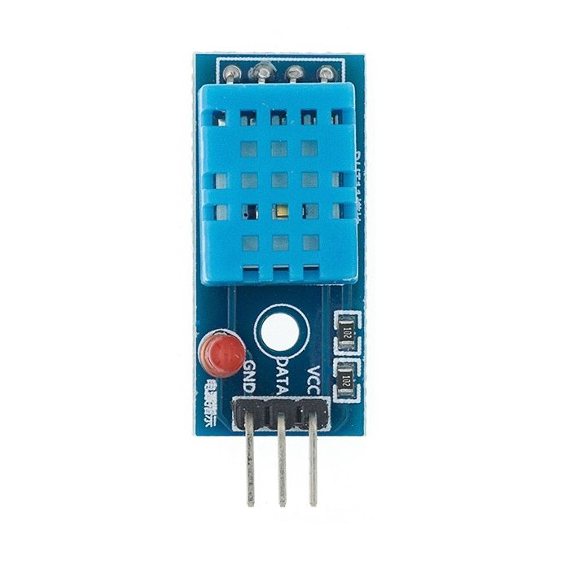

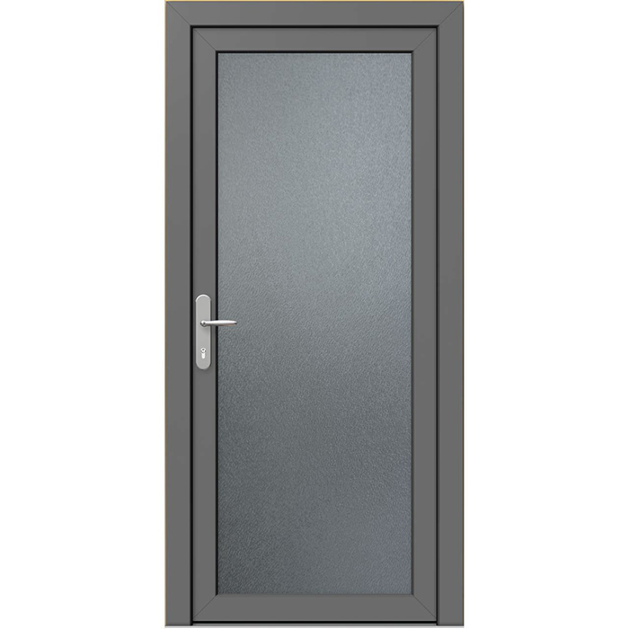
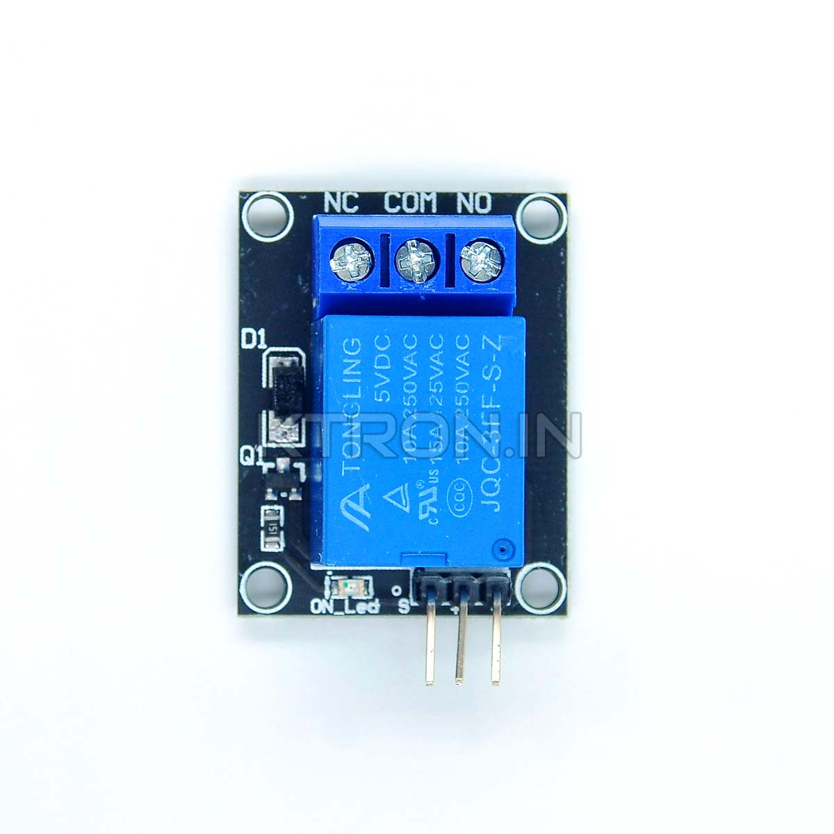
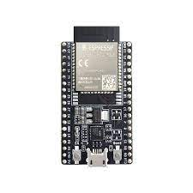

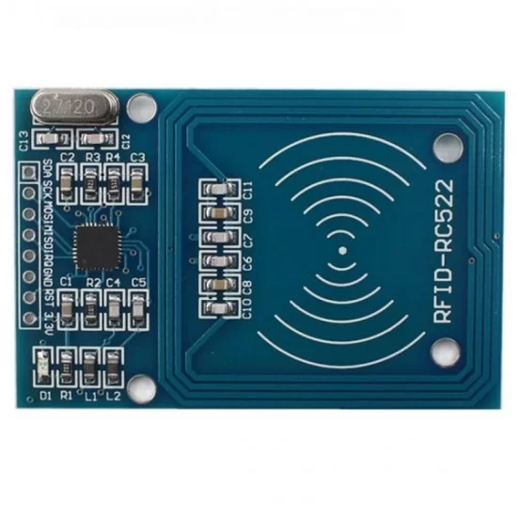

III. Thiết kế hệ thống
Sơ đồ thiết kế tổng quan
WebApp
Notes:
Dưới đây là sơ đồ thiết kế tổng quan của dự án Nhà Thông Minh IoT, trong đó kết hợp giữa giám sát môi trường và điều khiển cửa thông qua sự tích hợp của cảm biến, ESP32 và Arduino
Mô Tả Hoạt Động:
Giám Sát Môi Trường:
ESP32 đọc dữ liệu từ cảm biến nhiệt độ DHT11 và cảm biến lượng nước.
Dữ liệu được gửi đến máy chủ web thông qua giao thức HTTP.
Điều Khiển Cửa:
Người dùng có thể truy cập trang web để điều khiển cửa từ xa.
Arduino nhận lệnh từ trang web và điều khiển cửa thông qua module Relay.
Hiển Thị Dữ Liệu:
Trang web hiển thị dữ liệu môi trường và trạng thái cửa.
Dữ liệu được cập nhật theo thời gian thực.

Slide 6
III. Thiết kế hệ thống
Chi tiết các thành phần
Arduino & RFID Module:
Arduino sử dụng để kết hợp với module RFID để điều khiển cửa hoặc cổng.
Arduino nhận lệnh từ trang web thông qua việc giao tiếp với ESP32.

Slide 7
III. Thiết kế hệ thống
Chi tiết các thành phần
Giám sát môi trường và kết nối mạng:
Sử dụng cảm biến nhiệt độ DHT11 và cảm biến lượng nước để thu thập dữ liệu môi trường.
Dữ liệu được đọc và xử lý bởi ESP32.

Slide 8
III. Thiết kế hệ thống
Chi tiết các thành phần
Web Server (Máy Chủ Web):
Hosts trang web để hiển thị dữ liệu môi trường.
ESP32 sẽ gửi dữ liệu đến máy chủ web thông qua API.
Dữ liệu máy chủ Web được lưu ở MongoDB
API được viết bằng NodeJS

Slide 9
III. Thiết kế hệ thống
Chi tiết các thành phần
Web Page (Trang Web Hiển Thị):
Hiển thị dữ liệu từ cảm biến nhiệt độ và cảm biến lượng nước.
Cung cấp giao diện để điều khiển cửa từ xa.
WebApp

Slide 10





III. Thiết kế hệ thống
Công nghệ sử dụng
- MongoDB
- NodeJs
- React
- Các thư viện Arduino, ESP32
- Giao thức SPI, HTTP/ HTTPS
- Giao thức Wifi

Slide 11
IV. Phân chia công việc
Đỗ Minh Đức: Xây dựng API, chương trình đọc dữ liệu từ DHT11 và gửi lên ESP32
Phạm Duy Tùng: Xây dựng Database và chương trình giao tiếp ESP32 và Arduino
Đỗ Đức Mạnh: Xây dựng FrontEnd và WebApp
Trương Đăng Biển: Xây dựng chương trình điều khiển RFID và Arduino

Slide 12
V. Các công việc trong tương lai
Hoàn thiện các BackEnd và FrontEnd
Đưa thêm chức năng đăng kí thẻ từ lên App
Thử nghiệm với nhiều loại cảm biến hơn
Đưa thêm nhiều loại dashboard lên App hiển thị trực quan cho người dung

Slide 13
Cảm ơn thầy và các bạn đã lắng nghe

